Slide 1
VD: áp dụng SVM 2 lớp
Không phải màu thẻ đoàn
function [ neg_examples ] = mauhuanluyenam
neg_examples=[162 128 206; 216 178 165; 43 43 45; 39 95 169; 209 178 167;
40 82 140 ; 37 35 36 ; 209 149 138; 191 128 110; 233 204 208;
48 65 108 ; 34 40 40 ; 251 122 90 ; 211 210 205; 255 255 255;
65 62 5; 57 20 1; 57 21 21; 182 65 12; 255 148 57]';
end
Huấn luyện SVM cho từng loại nước sinh tố ?
Màu của 15 điểm trên thẻ đoàn
function [ pos_examples ] = mauhuanluyenduong
pos_examples=[253 111 123; 254 112 124; 248 113 128; 248 114 115; 255 122 146;
254 145 142; 255 96 101 ; 243 118 112; 251 99 112 ; 255 140 145;
204 114 105; 212 127 122; 240 109 81 ; 223 155 154; 234 132 70]';
end

Slide 2
Các bạn viết
Phát hiện vật thể (Object detection)
Tách đặc trưng (feature extraction)
Phân lớp (classification)
Dựa trên 3 slide gửi trên mục tin nhắn

Slide 3
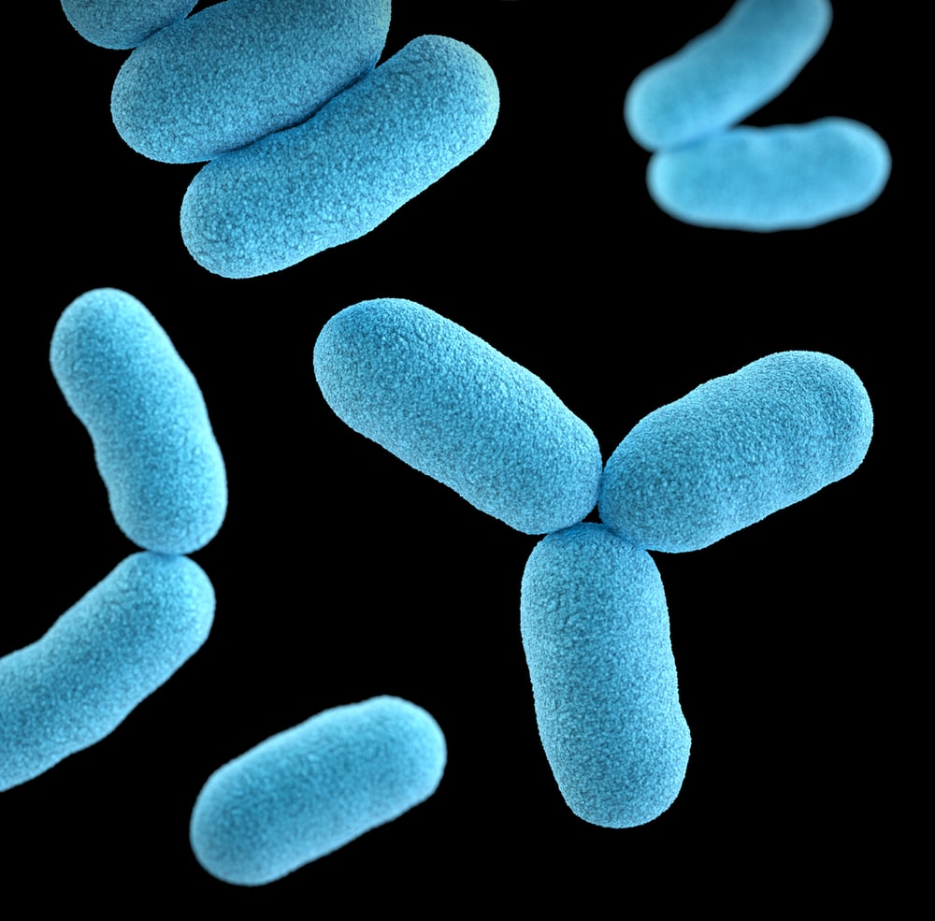
Viết đoạn code
- chuyển sang ảnh nhị phân
Tách rời các object
đếm

Slide 4
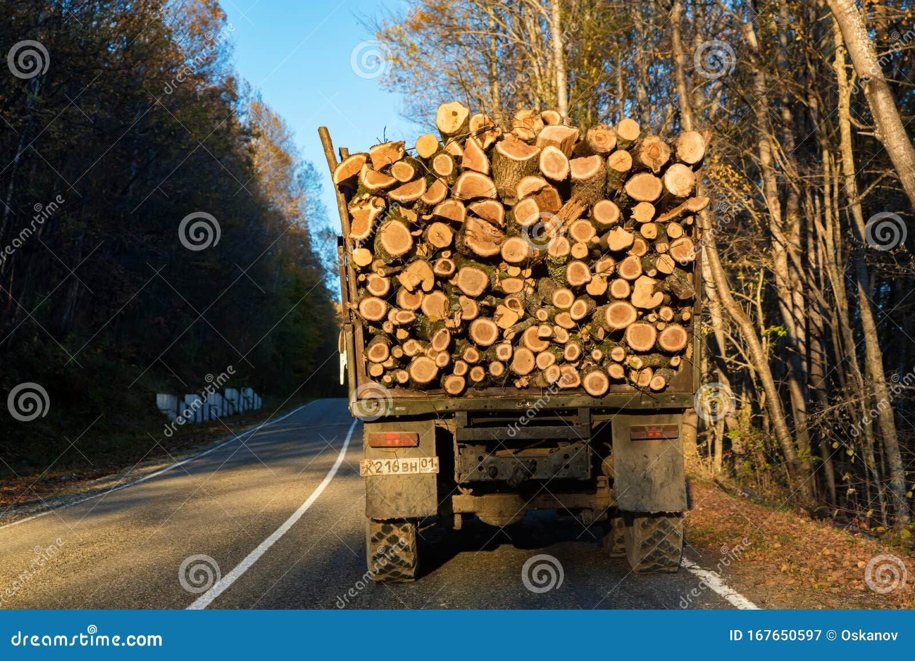
Viết đoạn code thực hiện đếm số cây gỗ trong ảnh sau

Slide 5
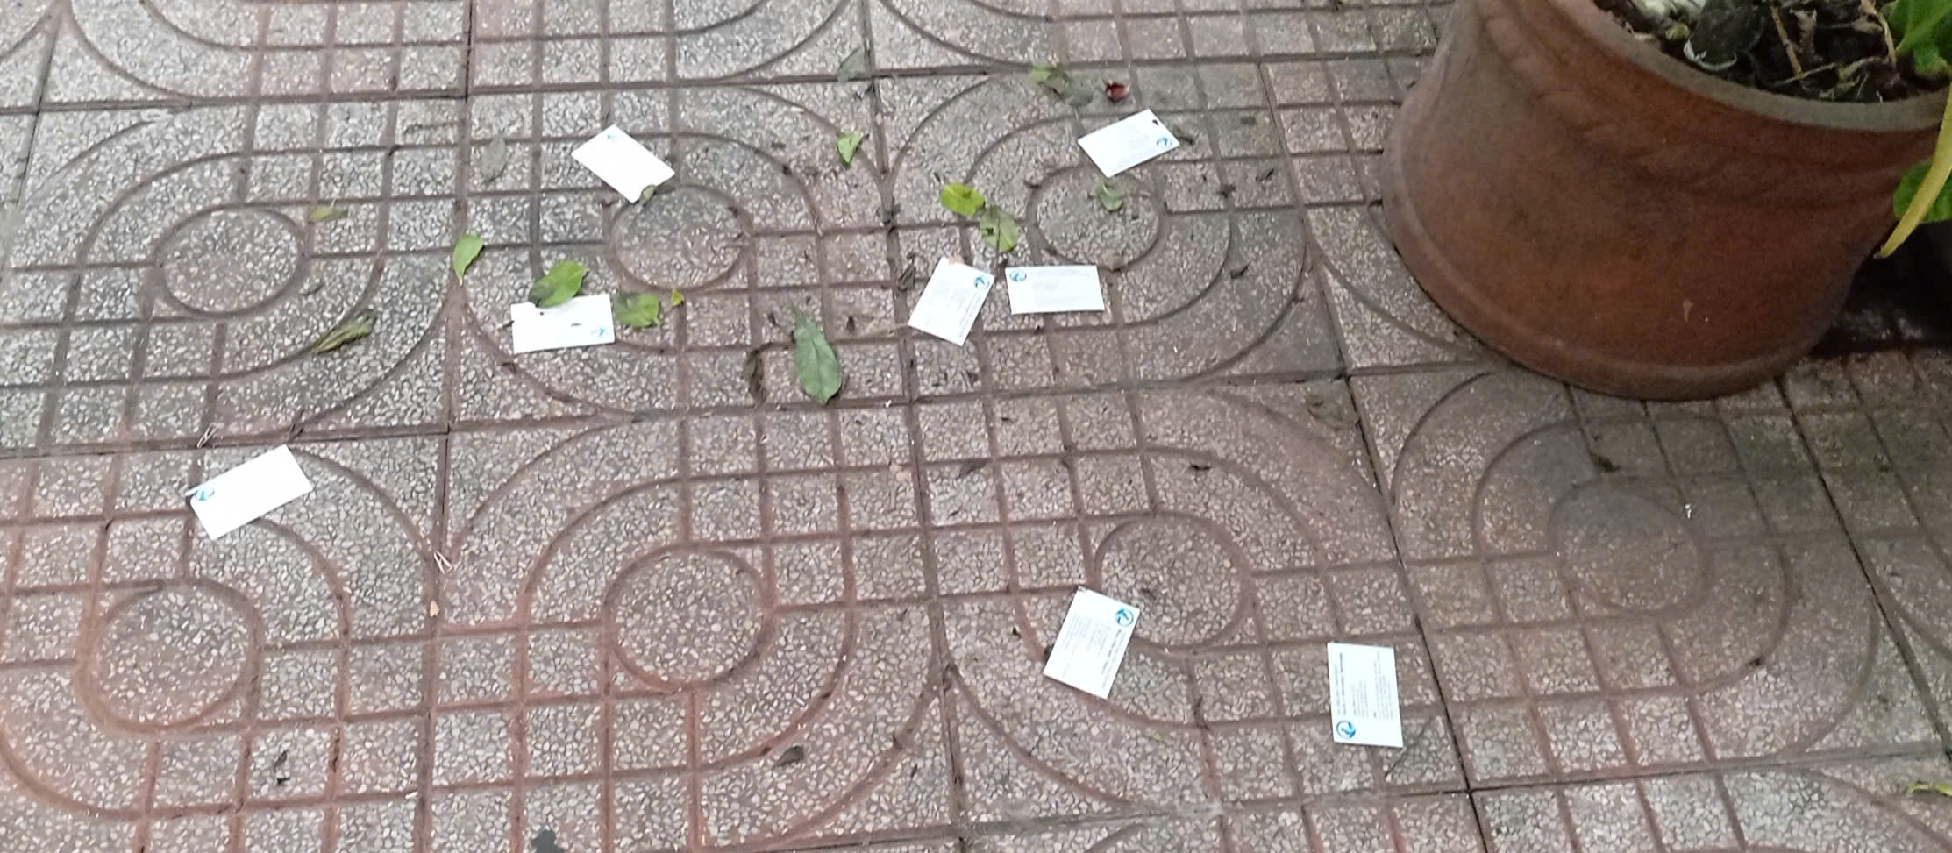
Viết đoạn code thực hiện đếm số card trên ảnh sau

Slide 6

clear all; close all;
X=imread('card.jpg'); %Đọc ảnh vào biến X
X1=im2bw(X,0.8); %chuyển từ ảnh màu (RGB) sang ảnh nhị phân với ngưỡng 0.8)
[X3, X4]=spa_q(X1); % gọi hàm spa_q
%------------
kq=bwconncomp(X4);
kq.NumObjects
figure,
subplot(3,1,1); imshow(X); title('anh goc');
%subplot(2,2,2); imshow(X2); title('dao cua anh nhi phan');
subplot(3,1,2); imshow(X3); title('tach roi cac doi tuong');
subplot(3,1,3); imshow(X4); title('lam min');

Slide 7
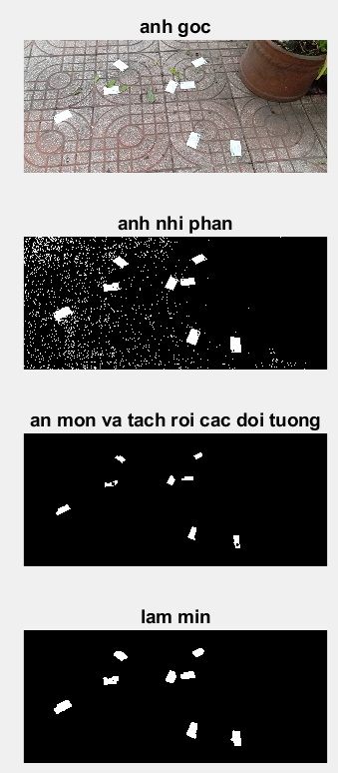
function [BW2, BW3 ] = spa_q(BW1)
SE1 = strel('sphere', 10);
SE2 = strel('sphere', 10);
% se1=strel('line', 64, 512)
% se2=strel('line', 10, 64)
BW2 = imerode(BW1,SE1); %xóa các chấm sang và tách các object bằng phép biến đổi ăn mòn (erode)
BW3 = imdilate(BW2,SE2); % thực hiện phép giãn nở để Khôi phục lại các vị trí bị méo sau khi ăn mòn (erode)
end

Slide 8
